Slide 1
«Духовно-нравственное воспитание младших школьников во внеурочной деятельности»
Подготовила учитель начальных классов
МБОУ «Средняя школа №2»
Великанова Вера Александровна
2022 год

Slide 2
Детство всегда с надеждой обращено в будущее, как бы ни было беспощадно настоящее.
И дети, как правило, ждут, чтобы взрослые показали им путь, который определит им жизнь.
Призовем ли мы их к Свету или оставим во тьме неведения?
От этого зависит наш завтрашний день.

Slide 3
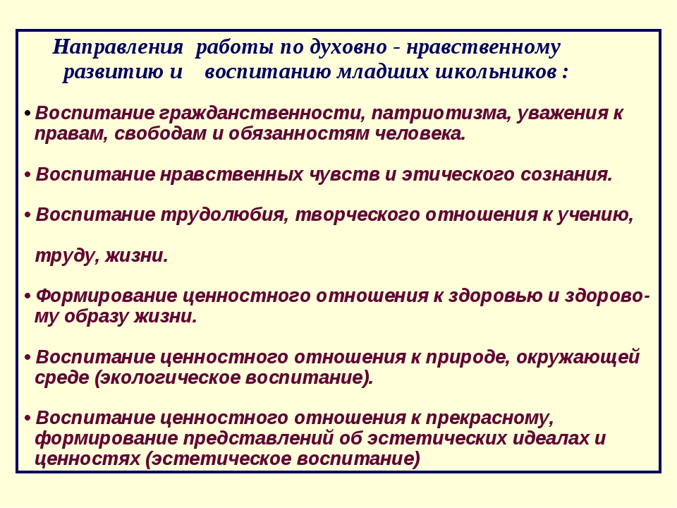

Slide 4


Slide 5
Работа по формированию духовно - нравственной культуры включает:
сочетание учебной и внеклассной работы;
развитие творческой деятельности учащихся;
установление взаимодействия с родителями учащихся

Slide 6
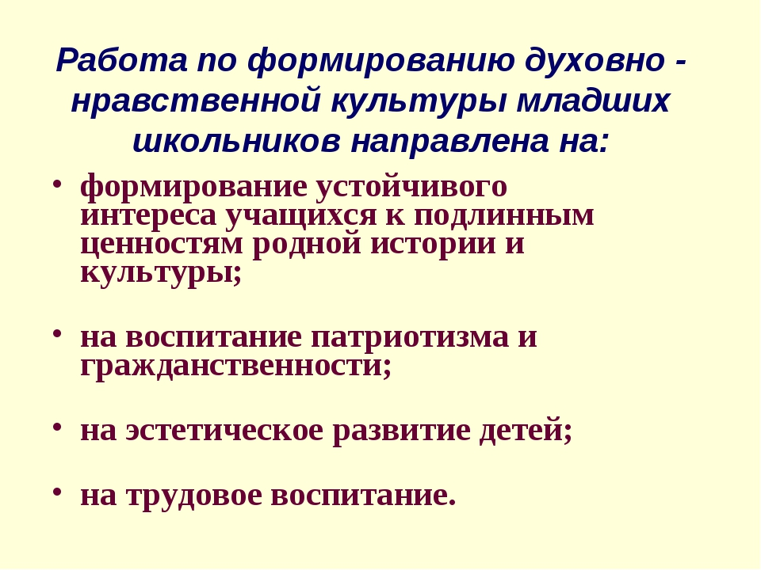

Slide 7
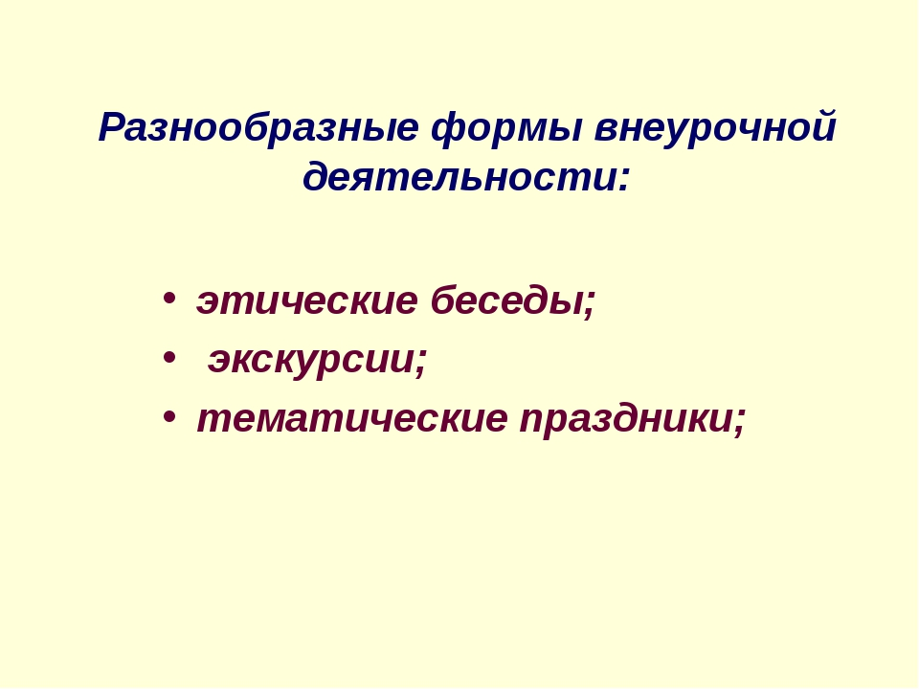

Slide 8
Патриотическое воспитание является частью духовного воспитания.

Slide 9
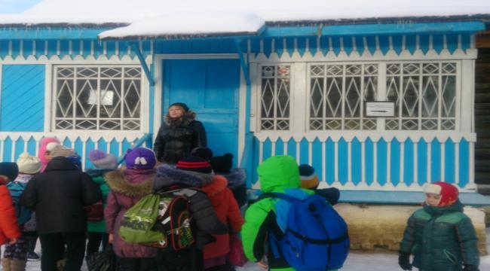
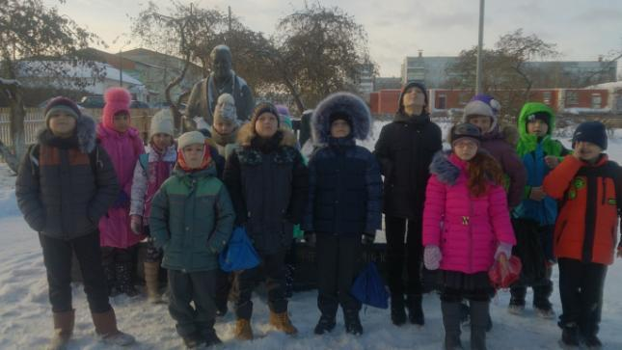

Slide 10
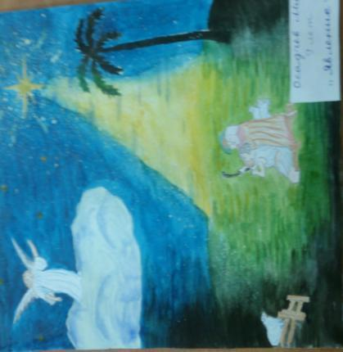
Эстетическое воспитание Художественная деятельность, декоративно - прикладное искусство формируют эстетический вкус.

Slide 11
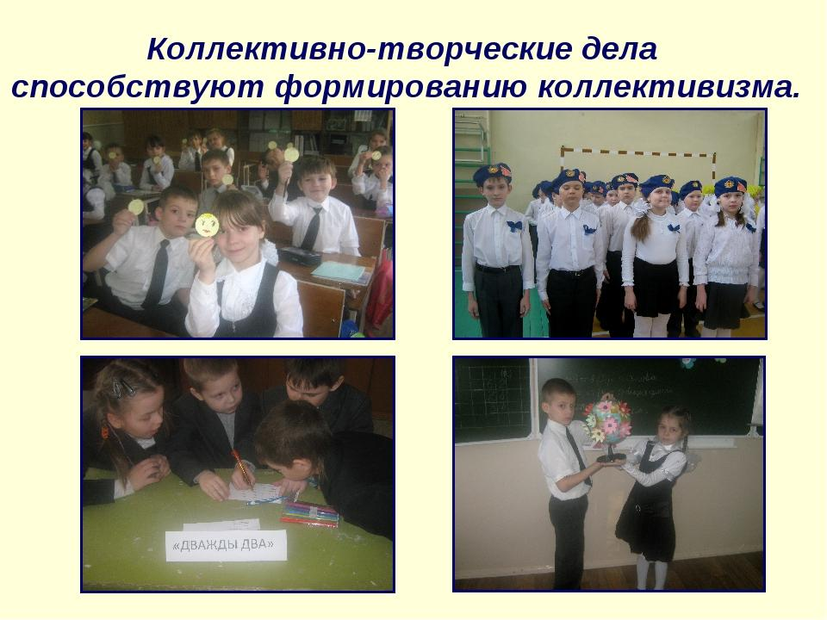

Slide 12
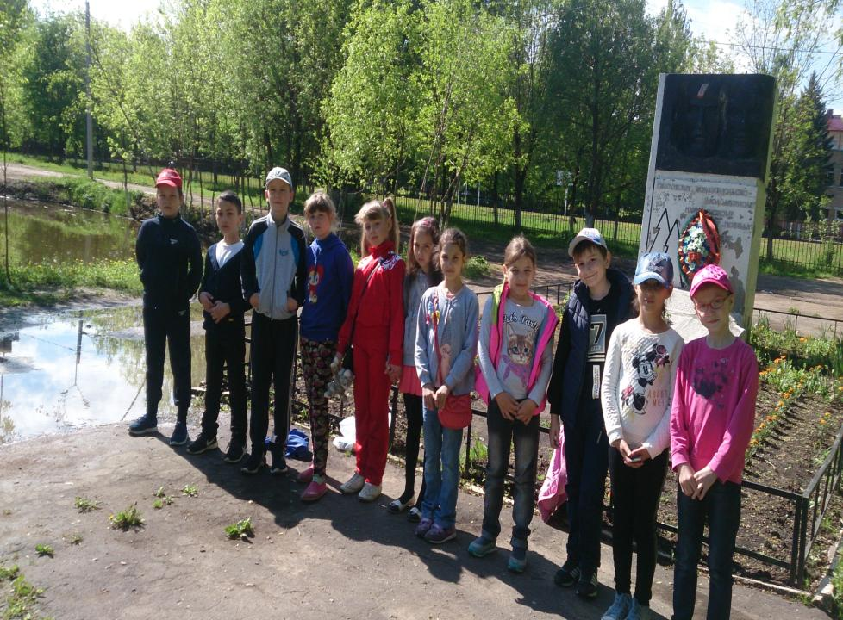

Slide 13
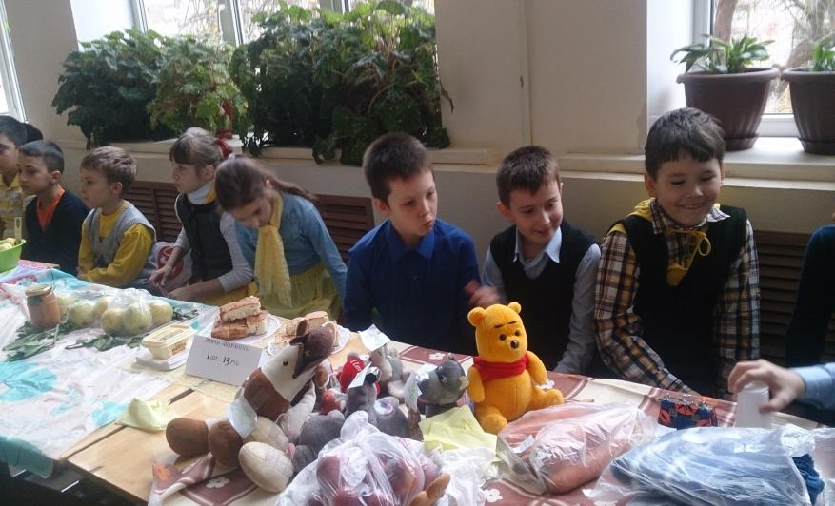
Воспитание коммуникативных качеств

Slide 14
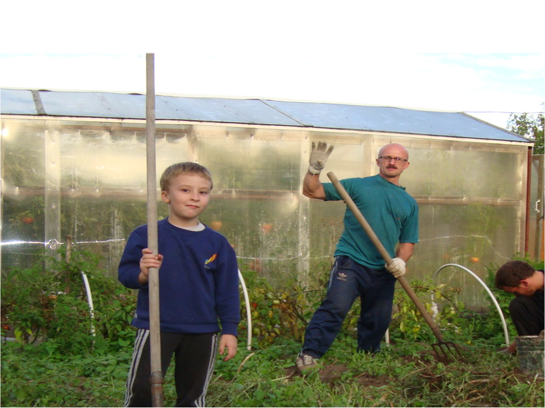
Базой для становления духовно-нравственной личности является семья

Slide 15
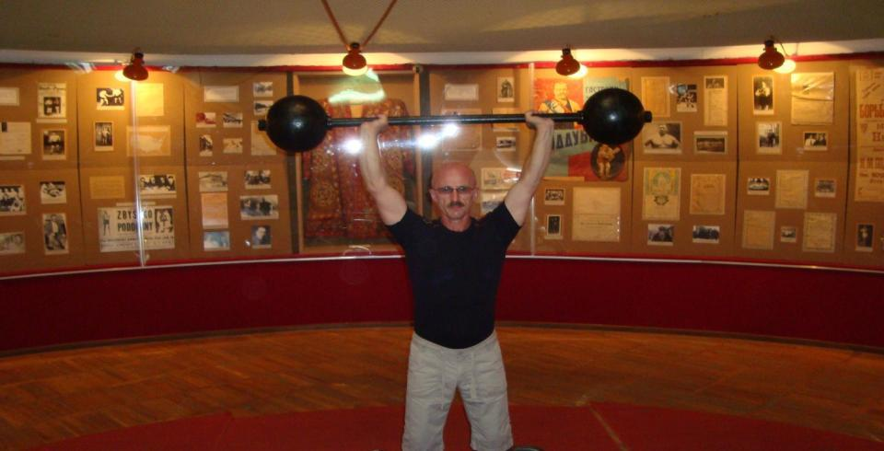
Роль папы представляет собой определённый пример поведения, источник уверенности и авторитета

Slide 16
Труд воспитывает не только гуманное качество
(доброту, отзывчивость, любовь, бережное отношение
к окружающему миру),
но и волевые (самостоятельность, организованность,
ответственность).

Slide 17
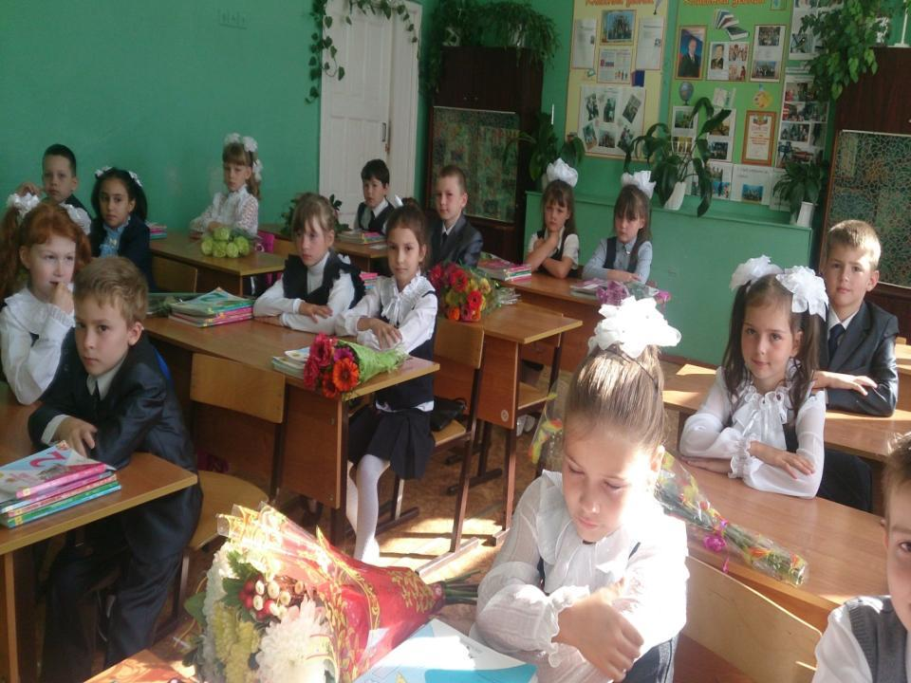

Slide 18
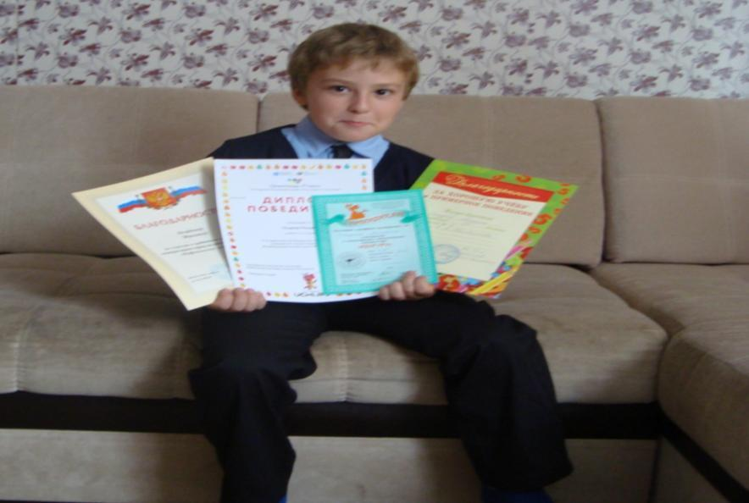
Наши результаты

Slide 19
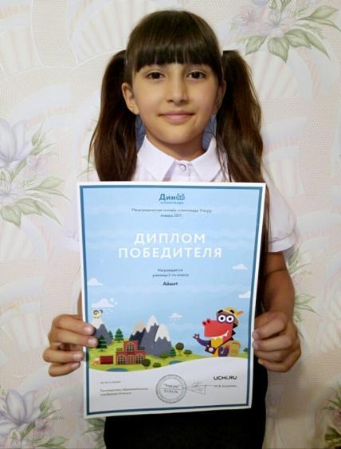
Черкезова Айшат

Slide 20
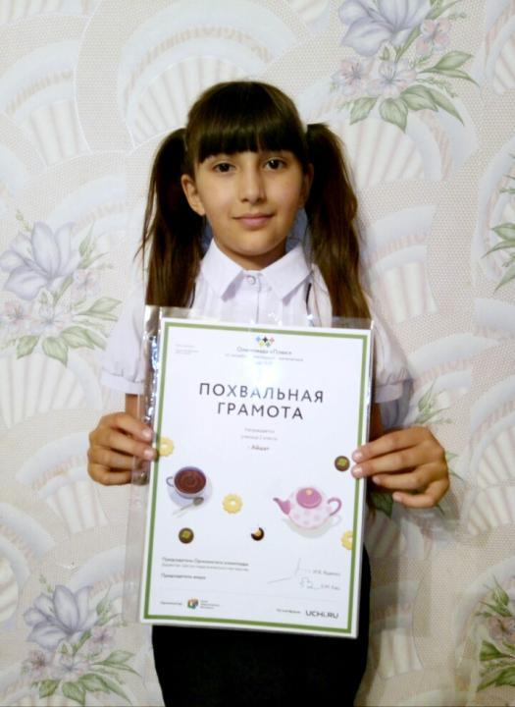
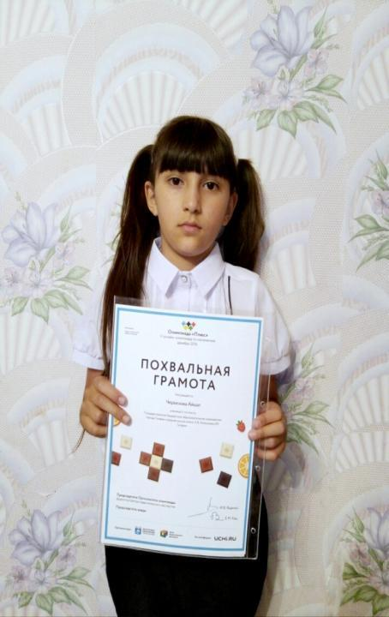

Slide 21
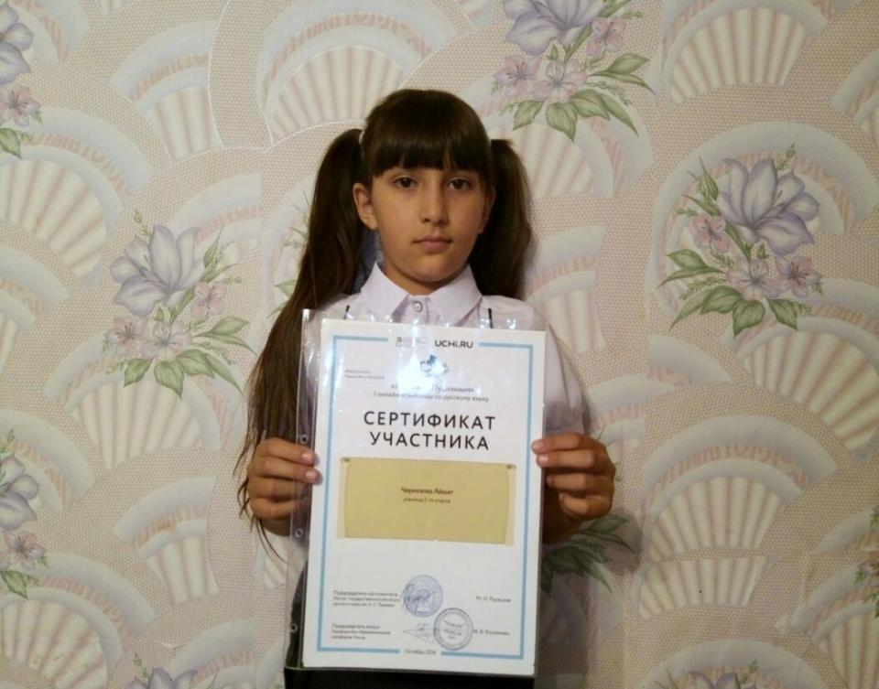

Slide 22
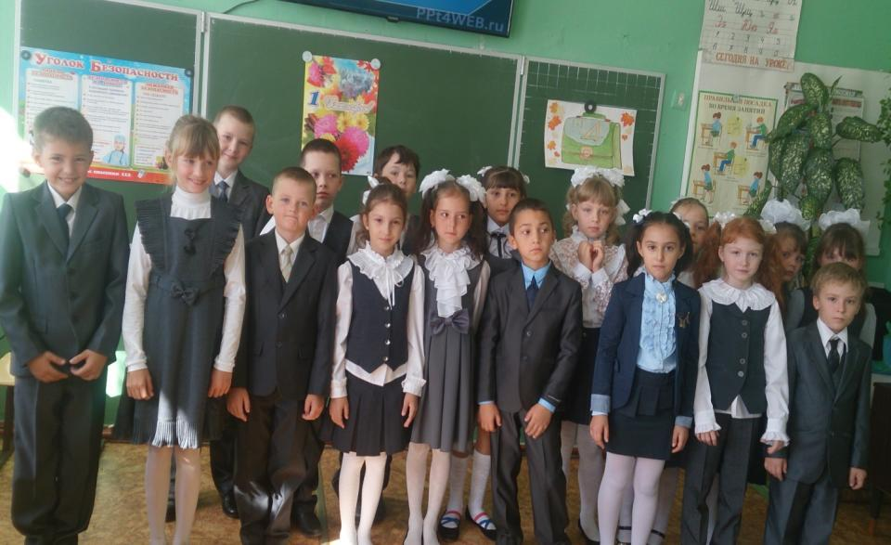
Наш коллектив

Slide 23
Очень важно воспитывать в детях доброту, щедрость души, уверенность в себе, умение наслаждаться окружающим миром. Это подготовит ребят к вступлению во “взрослую” жизнь, с ее нормами и требованиями, привьёт им оптимистическое восприятие жизни, сделает их коллективистами, стремящимися сделать нашу землю еще лучше.

